Slide 1
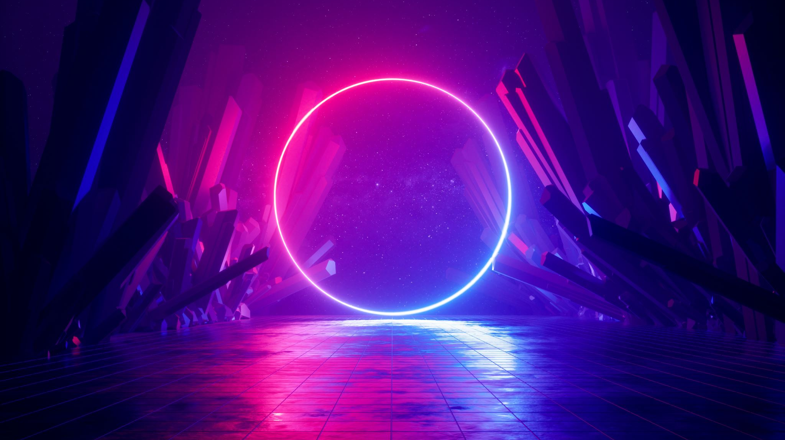
Görüntü İşlemede Temel Filtreler ve Uygulama Alanları

Slide 2
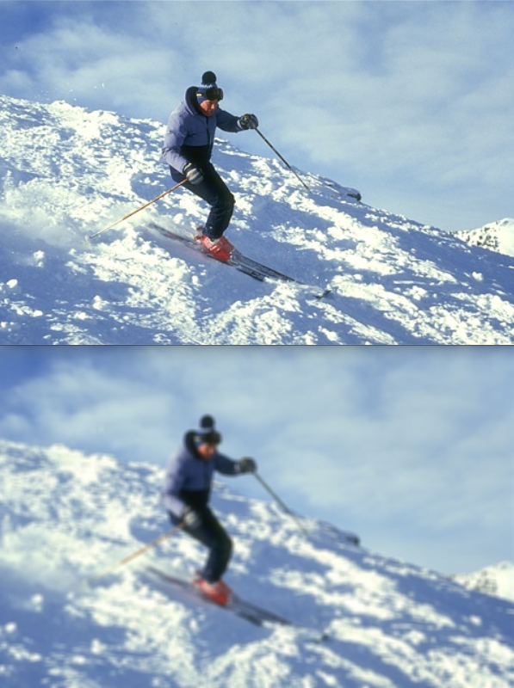
Ortalama Filtresi (Blur) Nedir?
Ortalama filtresi, görüntüdeki piksellerin komşularıyla ortalamasını alarak bir yumuşatma (blurring) işlemi yapan bir filtredir. Bu filtre, genellikle gürültüyü azaltmak ve görüntüyü daha düzgün hale getirmek için kullanılır.
Nerelerde Kullanılır?
Fotoğraf düzenleme → Görüntülerdeki istenmeyen küçük detayları ve pürüzleri kaldırmak için. Medikal görüntüleme → MR veya X-ray görüntülerinde düşük seviyeli gürültüyü azaltmak. Güvenlik kameraları → Gürültülü ve düşük ışıklı ortamda nesne tanıma işlemlerinde. Bilgisayarla görü (Computer Vision) → Görüntüdeki detayları sadeleştirip kenar tespitine yardımcı olmak için. Optik karakter tanıma (OCR) → Bozuk veya bulanık metin görüntülerini düzenlemek.
Kullanım Zamanı ve Gerekliliği
Ortalama filtresi, görüntüyü yumuşatarak gürültüyü azaltan bir tekniktir. Gürültülü görüntülerde, kenar belirleme işlemlerinden önce veya optik karakter tanıma gibi durumlarda kullanılır.
Ne zaman kullanılmalı? Gürültü içeren görüntülerde pürüzsüzlük sağlamak veya gereksiz detayları kaldırmak gerektiğinde uygulanır. Neden gerekli? Bilgisayarla görme ve fotoğraf işleme algoritmalarına yardımcı olarak görüntüleri daha iyi analiz edilebilir hale getirir.

Slide 3
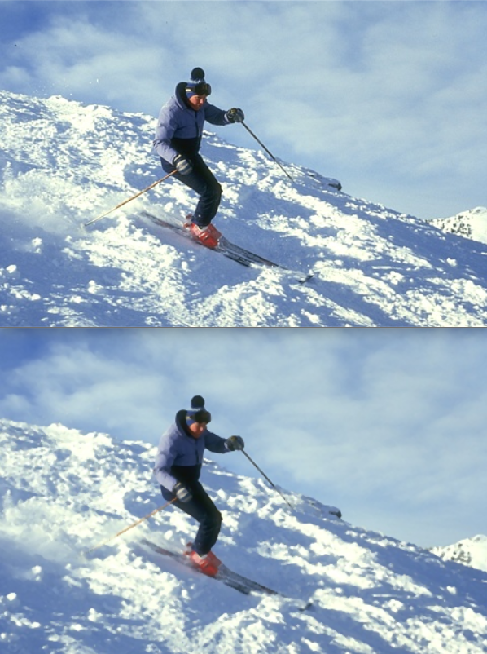
Ortanca Filtresi (Median Blur) Nedir?
Ortanca filtresi, görüntüdeki her pikselin değerini komşu piksellerin ortanca (medyan) değeriyle değiştiren bir filtreleme yöntemidir. Özellikle tuz-biber (salt and pepper) gürültüsünü gidermek için kullanılır çünkü keskin kenarları koruyarak gürültüyü etkili bir şekilde azaltır.
Nerelerde Kullanılır?
Tıbbi görüntüleme → MR, X-ray ve diğer medikal görüntülerde detayları koruyarak gürültüyü gidermek için. Güvenlik kameraları → Düşük ışıklı veya bozuk video kayıtlarını netleştirmek için. Uydu ve hava görüntüleme → Atmosfer kaynaklı küçük gürültüleri temizlemek için. Optik karakter tanıma (OCR) → El yazısı veya taranmış belgeleri daha net hale getirmek için. Bilgisayarla görme uygulamaları → Nesne tanımada ve yüz algılamada bozulmaları azaltmak için.
Kullanım Zamanı ve Gerekliliği
Ortanca filtresi, keskin detayları koruyarak gürültüyü etkili bir şekilde giderir. Özellikle rastgele noktalardan oluşan tuz-biber gürültüsünde tercih edilir çünkü ortalama filtreden farklı olarak kenarları bulanıklaştırmaz.
Ne zaman kullanılmalı? Görüntüde rastgele parlak ve koyu noktalar olduğunda, detayları kaybetmeden temizleme işlemi gerektiğinde. Neden gerekli? Görüntü netliğini koruyarak pürüzlü veya bozuk yerleri düzeltmek, özellikle güvenlik, sağlık ve uydu görüntülerinde daha doğru analizler yapılmasını sağlamak.

Slide 4
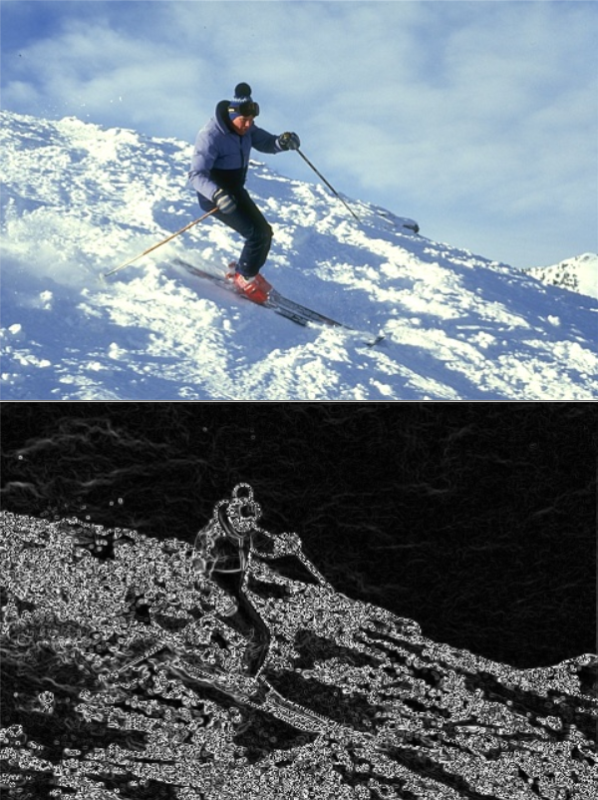
Sobel Filtresi Nedir?
Sobel filtresi, görüntüdeki kenarları belirlemek ve vurgulamak için kullanılan bir kenar algılama algoritmasıdır. X ve Y yönlerinde türev hesaplayarak keskin geçişleri tespit eder.
Nerelerde Kullanılır?
Nesne tanıma → Görüntüdeki şekil ve konturları belirlemek için. Tıbbi görüntüleme → X-ray ve MR taramalarında belirgin kenarları vurgulamak. Otomotiv sektörü → Yol çizgilerini ve trafik işaretlerini tespit etmek. Uydu görüntüleme → Arazi sınırlarını ve binaları belirginleştirmek. Güvenlik kameraları → Hareketli nesneleri daha iyi algılamak için.
Kullanım Zamanı ve Gerekliliği
Sobel filtresi, görüntüdeki kenarları ve ani parlaklık değişikliklerini yakalamak için gereklidir. Özellikle karmaşık sahnelerde nesnelerin konumlarını anlamaya yardımcı olur.
Ne zaman kullanılmalı? Görüntüde kenarları ve nesne sınırlarını belirlemek istendiğinde. Neden gerekli? Görüntü işlemede önemli yapıları tespit ederek nesne tanıma ve segmentasyon algoritmalarını güçlendirir.

Slide 5
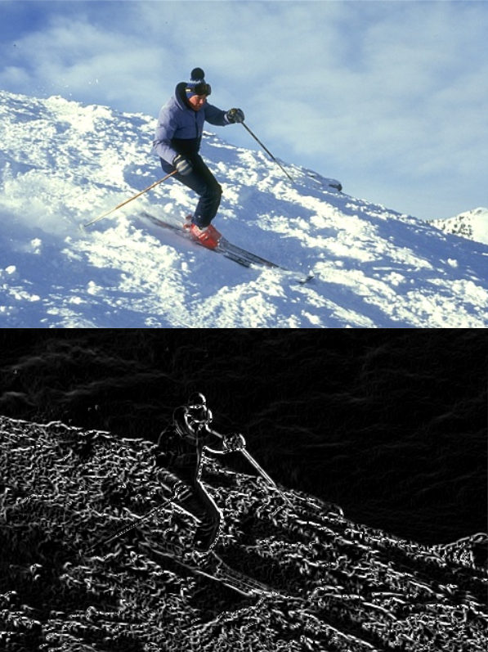
Prewitt Filtresi Nedir?
Prewitt filtresi, kenar tespiti ve görüntüdeki ani parlaklık değişikliklerini belirlemek için kullanılan bir kenar algılama yöntemidir. Sobel filtresine benzer çalışır ancak türev yerine basit farklar kullanarak kenarları hesaplar
Nerelerde Kullanılır?
Yapay Zeka ve Görüntü İşleme → Derin öğrenme tabanlı görüntü analizlerinde nesneleri sınıflandırmak için. Endüstriyel Üretim Kontrolleri → Fabrikalarda ürünlerin yüzey kusurlarını tespit etmek. Tarım Teknolojileri → Bitki yapraklarında hastalık belirtilerini ve zararlıları belirlemek için. Otomotiv Güvenlik Sistemleri → Otonom araçlarda yol kenarlarını ve nesneleri algılamak. Biyometrik Tanıma → Parmak izi ve yüz tanıma sistemlerinde konturları belirginleştirmek. Sağlık Görüntüleme → Hücre yapılarının ve mikroskobik dokuların sınırlarını vurgulamak. Harita ve Uydu Görüntüleri → Binaları, yolları ve doğal sınırları belirgin hale getirmek.
Kullanım Zamanı ve Gerekliliği
Prewitt filtresi, basit ve hesaplama açısından daha az maliyetli bir kenar tespit yöntemi olduğu için birçok gerçek dünya uygulamasında kullanılır. Daha hızlı çalışması gereken sistemlerde tercih edilir.
Ne zaman kullanılmalı? Görüntüde kenarları vurgulamak, ancak daha hızlı ve basit bir işlem gerektiğinde. Neden gerekli? Sobel filtresinden daha az hesaplama gerektirdiği için özellikle gerçek zamanlı görüntü analizlerinde kullanılır.

Slide 6
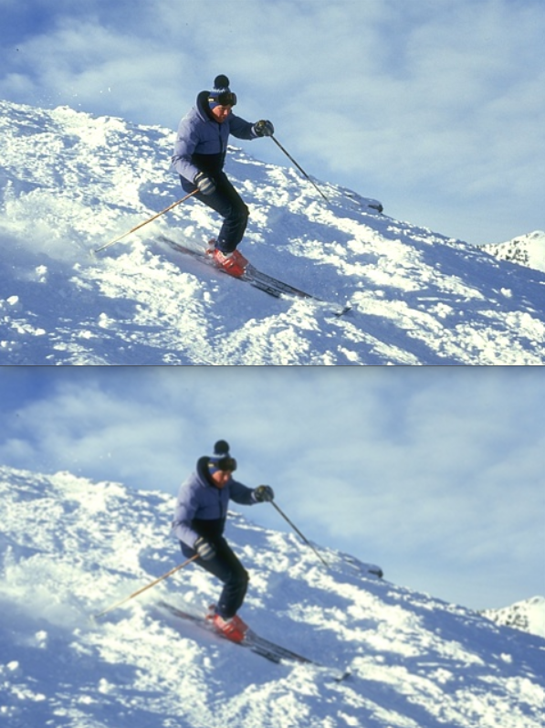
Gaussian Blur Filtresi Nedir?
Gaussian blur, görüntüyü yumuşatarak gürültüyü azaltan ve detayları daha az belirgin hale getiren bir filtreleme yöntemidir. Ortalama filtresine benzer, ancak ağırlıklı bir bulanıklık uygular.
Nerelerde Kullanılır?
Fotoğraf düzenleme → Görüntülere estetik ve doğal bir bulanıklık efekti eklemek için. Tıbbi görüntüleme → MRI ve X-ray görüntülerinde düşük seviyeli gürültüyü ortadan kaldırmak. Güvenlik kameraları → Nesne takibini geliştirmek için gereksiz detayları yumuşatmak. Bilgisayarla görme → Kenar algılama öncesinde gereksiz ayrıntıları kaldırmak. Film ve oyun efektleri → Arka plan bulanıklaştırma efekti yaratmak için.
Kullanım Zamanı ve Gerekliliği
Gaussian Blur filtresi, görüntüyü yumuşatarak kenarlardaki sert geçişleri azaltır ve analiz için sadeleştirilmiş bir görüntü oluşturur.
Ne zaman kullanılmalı? Görsel veriyi sadeleştirmek, gürültüyü azaltmak ve detayları bulanıklaştırmak gerektiğinde. Neden gerekli? Nesne algılamayı güçlendirmek, gürültüyü azaltmak ve fotoğraflarda doğal bulanıklık efektleri oluşturmak için tercih edilir.

Slide 7
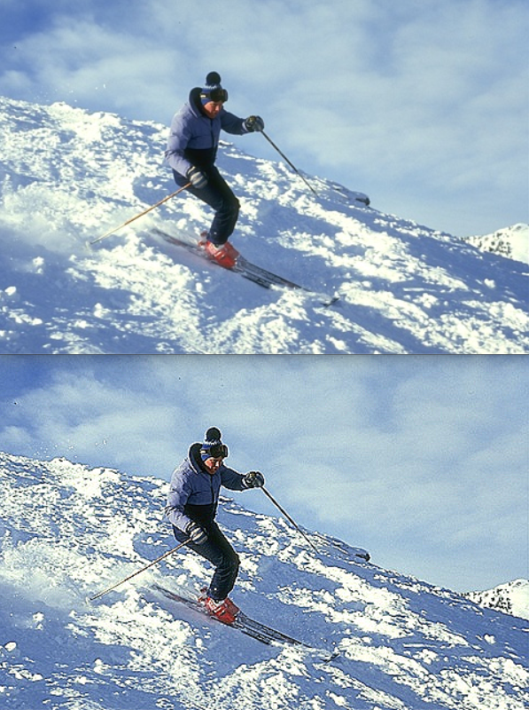
Keskinleştirme Filtresi Nedir?
Keskinleştirme filtresi, görüntüdeki kenarları ve detayları daha belirgin hale getiren bir görüntü işleme tekniğidir. Kenarları vurgulayarak daha net ve keskin bir görüntü elde edilmesini sağlar.
Nerelerde Kullanılır?
Tıbbi Görüntüleme → Doku biyopsisi analizlerinde hücre yapılarının detaylarını belirginleştirmek. Uydu ve Harita Analizleri → Topografik haritalarda arazi sınırlarını netleştirmek ve çevresel değişimleri gözlemlemek. Kriminal ve Adli Bilişim → Güvenlik kameralarındaki düşük kaliteli görüntüleri iyileştirerek yüz tanıma ve plaka okuma işlemlerini güçlendirmek. Endüstriyel Üretim ve Kalite Kontrol → Ürün yüzeylerinde mikroskobik hataları ve çatlakları tespit etmek. Sanat ve Grafik Düzenleme → Dijital sanat eserlerinde kenarları keskinleştirerek daha çarpıcı görüntüler oluşturmak. Optik Mikroskopi → Hücresel detayları analiz etmek için mikroskop görüntülerini netleştirmek. Sürücü Destek Sistemleri → Otonom araçlarda trafik işaretlerini ve yol çizgilerini belirginleştirerek güvenliği artırmak.
Kullanım Zamanı ve Gerekliliği
Keskinleştirme filtresi, detay kaybını önleyerek görüntüleri daha net ve anlaşılır hale getirir. Özellikle bulanık görüntülerin iyileştirilmesi için gereklidir.
Ne zaman kullanılmalı? Görüntüde bulanık ve düşük kontrastlı alanları netleştirmek gerektiğinde. Neden gerekli? Görüntü detaylarını artırarak analiz ve görsel algılama işlemlerini daha başarılı hale getirir.

Slide 8
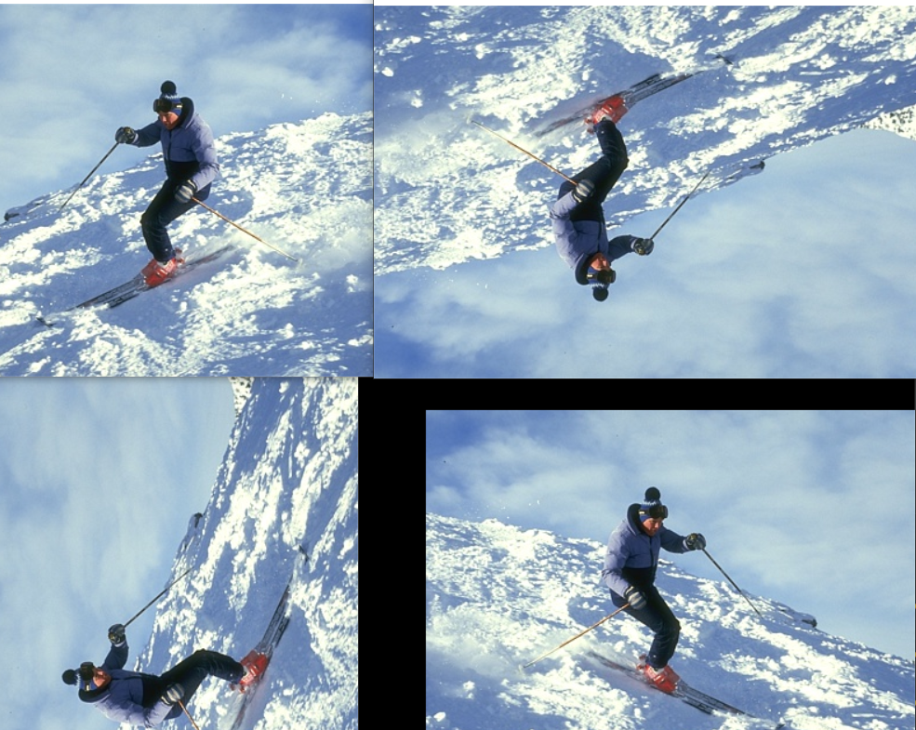
Döndürme (Rotation), Yatay Ayna Yansıması , Dikey Ayna Yansıması ve Kaydırma Nedir?
Bu dört işlem, görüntü dönüşümlerini içerir ve bir görüntünün konumunu değiştirmek, simetrisini almak veya pozisyonunu kaydırmak için kullanılır.
Keskinleştirme filtresi, görüntüdeki kenarları ve detayları daha belirgin hale getiren bir görüntü işleme tekniğidir. Kenarları vurgulayarak daha net ve keskin bir görüntü elde edilmesini sağlar.
Nerelerde Kullanılır?
Fotoğraf düzenleme → Görselleri farklı açılarda döndürmek veya aynalamak için. Bilgisayarla görme → Nesne tanıma ve yüz algılamada pozisyon değişikliklerini test etmek. Optik karakter tanıma (OCR) → Döndürülmüş ve farklı yönlerdeki metinleri doğru şekilde algılamak için. Uydu görüntüleme → Harita ve arazi verilerini analiz ederken perspektif değişikliklerini düzeltmek. Grafik tasarım ve animasyon → Görüntüleri hareket ettirmek veya dinamik efektler eklemek için.
Kullanım Zamanı ve Gerekliliği
Bu işlemler, görüntü analizi ve nesne tanıma için önemli dönüşümler sağlar. Farklı açılardan bakarak bir sistemin görüntüyü nasıl algıladığını test etmeye yardımcı olur.
Ne zaman kullanılmalı? Görüntüye yön değişikliği eklemek veya simetri analizleri yapmak gerektiğinde. Neden gerekli? Bilgisayarla görme ve OCR gibi sistemlerde farklı pozisyonlardaki verilerin doğru tanınmasını sağlar.

Slide 9
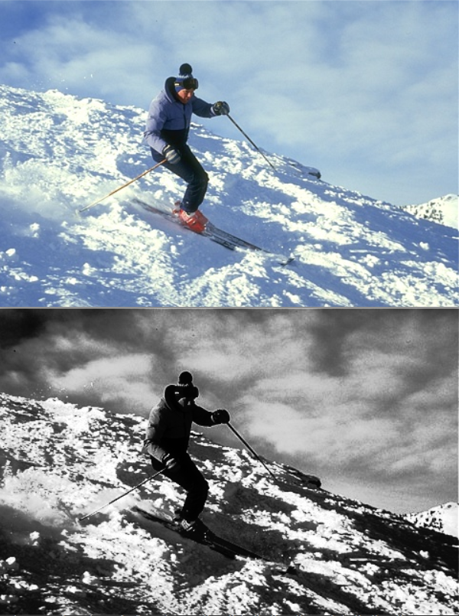
Histogram Eşitleme Nedir?
Histogram eşitleme, bir görüntünün parlaklık dağılımını dengeleyerek daha iyi kontrast oluşturmasını sağlayan bir tekniktir. Koyu alanları aydınlatır, parlak alanları dengeler ve detayların daha görünür olmasını sağlar.
Nerelerde Kullanılır?
Tıbbi görüntüleme → MRI ve X-ray görüntülerindeki detayları belirginleştirmek. Güvenlik kameraları → Karanlıkta çekilen görüntüleri daha net hale getirmek. Uydu ve hava görüntüleme → Arazileri ve yapıları daha anlaşılır hale getirmek. Optik karakter tanıma (OCR) → Silik yazıları daha okunabilir hale getirmek. Fotoğraf ve video düzenleme → Görsellerde daha dengeli ışık dağılımı sağlamak.
Kullanım Zamanı ve Gerekliliği
Histogram eşitleme, görüntülerin düşük kontrastını düzeltir ve detayların daha belirgin hale gelmesine yardımcı olur. Özellikle ışık değişimleri nedeniyle soluk görüntülerde önemlidir.
Ne zaman kullanılmalı? Görüntüde parlaklık ve kontrast dengesizliği olduğunda. Neden gerekli? Daha belirgin detaylar, daha yüksek kontrast ve görsel algılama sistemlerinde iyileştirilmiş performans sağlar.

Slide 10
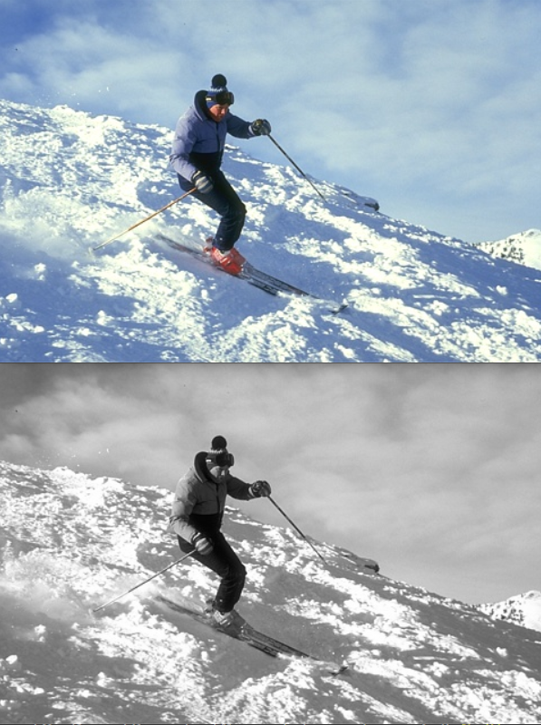
Kontrast Germe Nedir?
Kontrast germe, görüntüdeki parlak ve koyu alanları genişleterek detayları daha belirgin hale getiren bir işlemdir. Özellikle soluk veya düşük kontrastlı fotoğraflarda, görsel netliği artırmak için uygulanır.
Nerelerde Kullanılır?
Uydu ve hava görüntüleme → Arazileri ve şehir yapılarını daha belirgin hale getirmek. Tıbbi görüntüleme → MRI ve X-ray görüntülerinde düşük kontrastlı bölgeleri netleştirmek. Güvenlik sistemleri → Loş ortamlarda çekilmiş videolardaki nesneleri daha anlaşılır hale getirmek. Sanatsal fotoğrafçılık → Görsellerde dramatik ışık ve gölge efekti oluşturmak. Endüstriyel kalite kontrol → Üretim hatalarını daha iyi görebilmek için detayları artırmak
Kullanım Zamanı ve Gerekliliği
Kontrast germe, detayların kaybolmasını önleyerek görüntünün daha net hale gelmesini sağlar. Özellikle düşük ışıkta çekilmiş fotoğraflar için kullanılır.
Ne zaman kullanılmalı? Görüntüde soluk veya düşük kontrastlı alanları netleştirmek gerektiğinde. Neden gerekli? Görsel detayları vurgulayarak analizleri daha başarılı hale getirir ve görsellerin daha çarpıcı görünmesini sağlar.

Slide 11
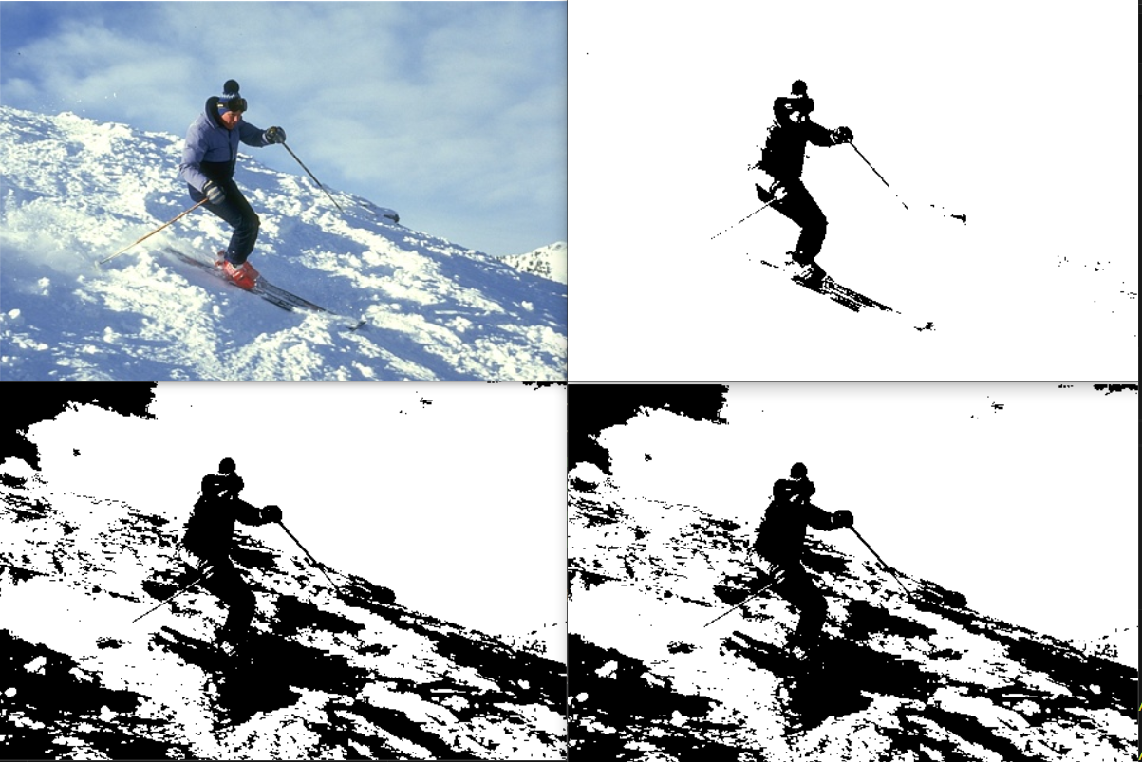
Manuel, Otsu ve Kapur Eşikleme Nedir?
Eşikleme, bir görüntünün parlaklık seviyesine göre belirli bir sınırın altındaki pikselleri koyu, üzerindeki pikselleri açık hale getiren bir tekniktir. Bu üç yöntem farklı eşik belirleme algoritmaları kullanır ve görüntüleri siyah-beyaz dönüşümlerle sadeleştirir.
Nerelerde Kullanılır?
Belge tarama ve OCR → El yazısı veya baskılı belgeleri daha net hale getirerek harflerin okunmasını kolaylaştırmak. Medikal görüntüleme → X-ray ve MR taramalarında belirli doku bölgelerini ön plana çıkarmak. Nesne algılama → Görüntülerde arka planı temizleyerek nesneleri net bir şekilde tespit etmek. Uydu ve hava görüntüleme → Arazileri ve yapı bölgelerini daha kolay analiz edebilmek için. Sanayi ve kalite kontrol → Üretim hatalarını daha iyi tespit etmek için görsellerde net ayrımlar yapmak.
Kullanım Zamanı ve Gerekliliği
Manuel, Otsu ve Kapur eşikleme teknikleri, görüntüleri anlamlandırmak ve nesne tanıma işlemlerinde daha belirgin hale getirmek için kullanılır.
Ne zaman kullanılmalı? Arka plan ve nesne arasındaki kontrastı artırmak, belirgin bölümleri ön plana çıkarmak gerektiğinde. Neden gerekli? Görüntüleri sadeleştirerek bilgisayarla görme işlemlerini hızlandırır ve analizlerin daha doğru yapılmasını sağlar.

Slide 12
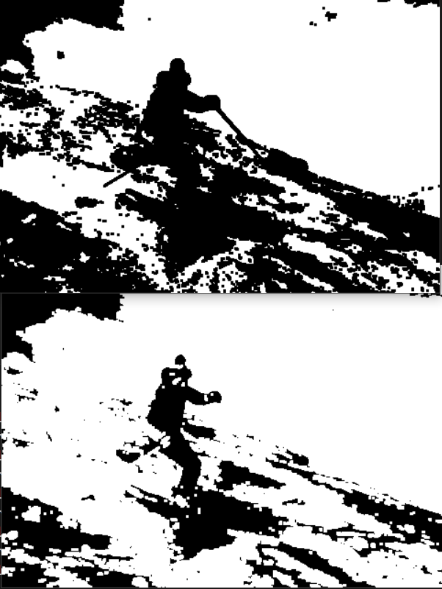
Erosion ve Dilation Nedir?
Erosion (aşındırma), küçük ve ince detayları ortadan kaldırarak nesnenin sınırlarını daraltan bir işlemdir. Dilation (genişletme) ise, nesnenin sınırlarını genişleterek küçük boşlukları dolduran bir tekniktir.
Nerelerde Kullanılır?
Parmak izi analizi → Tarama görüntülerindeki küçük hataları düzeltmek için. El yazısı tanıma → Kalemle yazılmış metinlerde karakterlerin daha net tanımlanmasını sağlamak. Mikroskop görüntüleri → Hücre yapıları veya mikroorganizma sınırlarını belirginleştirmek için. Robotik görüş sistemleri → Endüstriyel robotların nesneleri daha net algılamasını sağlamak. Harita ve uydu analizleri → Topografik haritalardaki alan sınırlarını netleştirmek.
Kullanım Zamanı ve Gerekliliği
Bu iki işlem birlikte kullanıldığında, görüntüde istenmeyen küçük detaylar temizlenir ve önemli bölümler korunur. Özellikle nesne tanıma ve segmentasyon süreçlerinde kritik rol oynar.
Ne zaman kullanılmalı? Görüntüde gereksiz detayları temizlemek ve nesneleri daha belirgin hale getirmek için. Neden gerekli? Bilgisayarla görme sistemlerinde daha başarılı analizler yapmak ve daha anlamlı görüntüler elde etmek için.

Slide 13
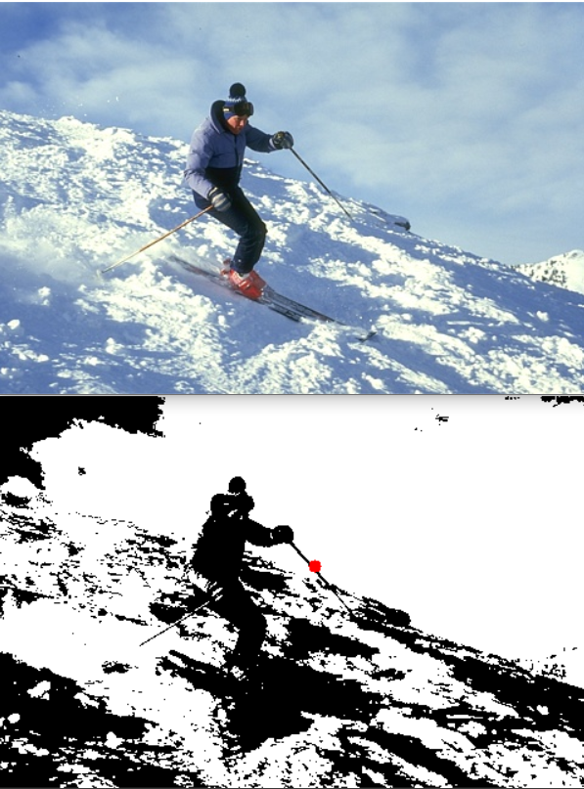
Ağırlık Merkezi Nedir?
Ağırlık merkezi, bir görüntüdeki nesnenin kütlesinin dengelendiği noktayı ifade eder. Görüntüdeki piksellerin dağılımına göre hesaplanarak, nesnenin geometrik merkezini belirler.
Nerelerde Kullanılır?
Robotik ve otomasyon → Nesnelerin konumunu belirleyerek robotların doğru kavrama yapmasını sağlar. Görüntü takip sistemleri → Hareket eden nesnelerin pozisyonlarını belirlemek ve takibini kolaylaştırmak. Trafik analizleri → Araç yoğunluğunu analiz ederek merkez noktalarını tespit etmek. Sportif analizler → Sporcuların hareketlerini ve denge noktalarını anlamak için kullanılır. Tıbbi görüntüleme → Hücre ve organ haritalamalarında kritik noktaları belirlemek.
Kullanım Zamanı ve Gerekliliği
Ağırlık merkezi hesaplamaları, görüntüde nesnelerin en önemli noktalarını belirleyerek analizleri daha doğru hale getirir. Nesne tanıma ve takibinde kritik bir rol oynar.
Ne zaman kullanılmalı? Nesnenin konumunu belirlemek, hareket takibini kolaylaştırmak veya görüntüdeki en yoğun bölgeyi analiz etmek gerektiğinde. Neden gerekli? Görsel verilerde nesnelerin merkezini belirleyerek, robotik ve analiz sistemlerinde hassas konumlandırma sağlar.

Slide 14
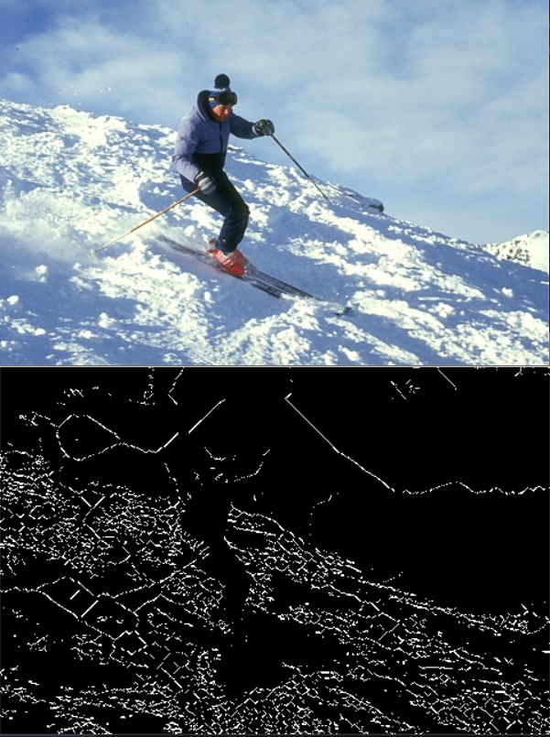
İskelet Çıkarma Nedir?
İskelet çıkarma, bir nesnenin temel yapısını koruyarak onu ince çizgilere dönüştüren bir görüntü işleme tekniğidir. Bir nesnenin merkez eksenini belirleyerek daha sade ve analiz edilebilir hale getirir.
Nerelerde Kullanılır?
Parmak izi tanıma → Parmak izlerindeki ince detayları sadeleştirerek kimlik doğrulama algoritmalarını geliştirmek. Harf ve karakter tanıma → El yazısı veya baskılı metinlerde karakterlerin merkez çizgilerini belirleyerek OCR doğruluğunu artırmak. Havacılık ve haritalama → Coğrafi verileri analiz ederken yol ve nehir gibi hatların iskelet yapısını çıkarmak. Mikroskobik görüntüleme → Hücre yapılarının ve mikroorganizmaların iç sınırlarını belirginleştirmek. İmza doğrulama sistemleri → Bankalarda veya resmi belgelerde sahte imzaları tespit etmek için kullanılır.
Kullanım Zamanı ve Gerekliliği
İskelet çıkarma, nesneleri en sade haliyle temsil ederek analizi kolaylaştırır. Özellikle biyometri, haritalama ve nesne tanıma süreçlerinde kritik bir rol oynar.
Ne zaman kullanılmalı? Görüntüdeki nesnenin iç yapısını belirlemek, aşırı detayları temizlemek veya merkez çizgiyi vurgulamak gerektiğinde. Neden gerekli? Veriyi daha kompakt hale getirerek analizleri hızlandırır, özellikle biyometrik güvenlik, haritalama ve karakter tanıma işlemlerinde doğruluğu artırır.

